Slide 1
Μέθοδοι υποβοηθούμενης αναπαραγωγής
Τριανταφυλλίδου Αντιγόνη

Slide 2
Σύμφωνα με την ΠΟΥ το 10-12% του πληθυσμού της γης αντιμετωπίζουν πρόβλημα υπογονιμότητας (50-80 εκατομ. ζευγάρια) και στην Ελλάδα υπολογίζεται ότι αυτό το ποσοστό φθάνει το 15-20%.(300.000 ζευγάρια)

Slide 3
Υποβοηθούμενη αναπαραγωγή
Αναφέρεται στις μεθόδους που χρησιμοποιούνται προκειμένου:
να επιτευχθεί κύηση με τεχνητά ή μερικώς τεχνητά μέσα.
Να επιτευχθεί κύηση αλλά και προγεννητικός έλεγχος σε γόνιμα ζευγάρια με κληρονομικά νοσήματα
Να ελαττωθεί ο κίνδυνος μετάδοσης λοίμωξης όπως π.χ. AIDS

Slide 4
Μέθοδοι υποβοηθούμενης αναπαραγωγής
Ενδομήτρια έγχυση
Γονιμοποίηση in vitro
Ενδοκυτοπλασματική ένεση σπέρματος(ICSI)
Κρυοσυντήρηση

Slide 5
Σύμφωνα με το CDC ως τον όρο υποβοηθούμενη αναπαραγωγή περιλαμβάνονται όλες οι θεραπείες γονιμότητας στις οποίες γίνονται χειρισμοί σε σπέρμα και ωάρια μαζί. Περιλαμβάνει δηλαδή τεχνικές στις οποίες λαμβάνονται ωάρια από τις ωοθήκες με χειρουργικό τρόπο, ενώνονται με το σπέρμα στο εργαστήριο και στη συνέχεις τοποθετούνται στη μήτρα ή δίνονται σε μια άλλη γυναίκα.
Δεν περιλαμβάνει τεχνικές όπου χρησιμοποιείται μόνο σπέρμα όπως π.χ. στην ενδομήτρια έγχυση σπέρματος ή τη χρήση φαρμάκων για τη διέγερση ωοθηκών για τη παραγωγή ωαρίων χωρίς να λαμβάνονται αυτά με κάποιο τρόπο στη συνέχεια.

Slide 6
ΝΟΜΟΣ ΥΠ' ΑΡΙΘ. 3089 (ΦΕΚ Α 327/23-12-2002)
Ο ΠΡΟΕΔΡΟΣ TΗΣ ΕΛΛΗΝΙΚΗΣ ΔΗΜΟΚΡΑΤΙΑΣ Εκδίδομε τον ακόλουθο νόμο που ψήφισε η Βουλή: Αρθρο πρώτο Στη θέση των ήδη καταργημένων με το άρθρο 17του Ν. 1329/1983 άρθρων 1455 - 1460 του Αστικού Κώδικα τίθεται νέο κεφάλαιο όγδοο με το ακόλουθο περιεχόμενο: "ΚΕΦΑΛΑΙΟ ΟΓΔΟΟ" ΙΑΤΡΙΚΗ ΥΠΟΒΟΗΘΗΣΗ ΣΤΗΝ ΑΝΘΡΩΠΙΝΗ ΑΝΑΠΑΡΑΓΩΓΗ Αρθρο 1455 Η ιατρική υποβοήθηση στην ανθρώπινη αναπαραγωγή (τεχνητή γονιμοποίηση) επιτρέπεται μόνο για να αντιμετωπίζεται η αδυναμία απόκτησης τέκνων με φυσικό τρόπο ή για να αποφεύγεται η μετάδοση στο τέκνο σοβαρής ασθένειας. Η υποβοήθηση αυτή επιτρέπεται μέχρι την ηλικία φυσικής ικανότητας αναπαραγωγής του υποβοηθούμενου προσώπου. Η ανθρώπινη αναπαραγωγή με τη μέθοδο της κλωνοποίησης απαγορεύεται. Επιλογή του φύλου του τέκνου δεν είναι επιτρεπτή, εκτός αν πρόκειται να αποφευχθεί σοβαρή κληρονομική νόσος που συνδέεται με το φύλο.

Slide 7
Τί περιλαμβάνει
Τα φάρμακα για την αύξηση της γονιμότητας
Τεχνικές in vitro γονιμοποίησης(OCR, AZH, ICSI, ZIFT).
Τεχνικές που δεν είναι απαραίτητα γονιμοποίηση in vitro.(PGD, GIFT, SSR)

Slide 8
Φάρμακα
Τα φάρμακα που χορηγούνται χρησιμεύουν για τη διέγερση των ωοθηκών και την ωρίμανση των ωοθυλακίων
Αυτά που χρησιμοποιούνται πιο συχνά είναι
Οι γοναδοτροφίνες και η εκλυτική ορμόνη των γοναδοτροπινών

Slide 9
Εξωσωματική γονιμοποίηση
OCR:Μια λεπτή βελόνα εισέρχεται κάτω από την υπερηχογραφική καθοδήγηση μέσω του κόλπου και αναρροφά το περιεχόμενο του ωοθυλακίου.
ICSI: συνήθως γίνεται στις περιπτώσεις όπου το σπέρμα παρουσιάζει πρόβλημα .Με αυτή τη μέθοδο με μια μικροβελόνα ένα σπερματοζωάριο ενίεται στον πυρήνα του ωοκυττάρου
AZH :Γίνεται λίγο πριν τη μεταφορά του εμβρύου στη μήτρα. Δημιουργείται ένα μικρό άνοιγμα στην εξωτερική στιβάδα του εμβρύου έτσι ώστε να διευκολυνθεί η εμφύτευση και προσκόλλησή του στη μήτρα.

Slide 10
Αυτόλογη ενδομήτρια συνκαλλιέργεια:χρησιμοποιείται όταν υπάρχουν προηγούμενες αποτυχίες .Με αυτή τη μέθοδο τα έμβρυα που έχουν δημιουργηθεί αφήνονται να μεγαλώσουν σε μια λεπτή στιβάδα κυττάρων από το ενδομήτριο της μήτρας που πρόκειται να εμφυτευθούν.
ZIFT:Τα έμβρυα που έχουν δημιουργηθεί in vitro μεταφέρονται στις σάλπιγγες της γυναίκας.

Slide 11
Άλλη χρησιμότητα της υποβοηθούμενης αναπαραγωγής
Ενδοσαλπιγγική έγχυση σπέρματος και ωαρίων στις σάλπιγες και γονιμοποίηση εκεί
Παρένθετη μητέρα:όταν μια γυναίκα κυοφορεί ένα έμβρυο από ωάριο που είναι δικό της ή άλλης γυναίκας και σπέρμα άλλου για λογαριασμό άλλου ζευγαριού μετά από συμφωνία.
Λήψη σπέρματος από τους όρχεις μέσω μικροχειρουργικής επέμβασης
Κρυοσυντήρηση σπέρματος ,ωαρίων και εμβρύων για χρήση αργότερα

Slide 12
Αίτηση & Άδεια Παρένθετης Μητέρας Αριθμός Απόφασης 678/2755/671/2003
Οι προϋποθέσεις για να χορηγηθεί η άδεια είναι καταρχήν η γυναίκα που επιθυμεί το παιδί να μην μπορεί να κυοφορήσει η ίδια, πλην όμως να βρίσκεται σε ηλικία φυσικής ικανότητας αναπαραγωγής, ενώ η γυναίκα που αναλαμβάνει να κυοφορήσει πρέπει να είναι, ενόψει της κατάστασης της υγείας της, κατάλληλη για κυοφορία. Στο δικαστήριο πρέπει να προσκομίζεται έγγραφη και χωρίς αντάλλαγμα συμφωνία μεταξύ των μερών, δηλαδή των προσώπων που επιθυμούν το παιδί και της κυοφόρου γυναίκας, καθώς και του συζύγου της τελευταίας αν αυτή είναι έγγαμη, με την οποία εκτός από την συμφωνία τους για την διενέργεια της πράξης, να δηλώνουν ότι τα γονιμοποιημένα ωάρια, που εμφυτεύονται στη μήτρα της κυοφόρου, δεν θα ανήκουν στην ίδια.

Slide 13
Συχνότητα
Στις ΗΠΑ υπολογίζεται ότι η συχνότητα έχει διπλασιαστεί την τελευταία δεκαετία και ότι το 2006 έγιναν 144.000 προσπάθειες εξωσωματικής γονιμοποίησης μέσω των οποίων γεννήθηκαν 55.000 μωρά
Στην Αυστραλία υπολογίζεται ότι το 3,1% των μωρών που γεννιούνται στις ημέρες μας είναι αποτέλεσμα εξωσωματικής γονιμοποίησης.
Στην Ελλάδα μόνο 7.000 ζευγάρια το χρόνο από αυτά που αντιμετωπίζουν πρόβλημα υπογονιμότητας, καταφεύγουν στη χρήση μεθόδων εξωσωματικής γονιμοποίησης από τις οποίες γεννιούνται περίπου 5.000 μωρά ετησίως.
Στην Ελλάδα άλλωστε το 21,3% των γυναικών που υποβάλλονται σε εξωσωματική είναι 40-44 ετών και αποτελούν το μεγαλύτερο ποσοστό στην Ευρώπη ενώ κατέχουμε τη δεύτερη θέση για άνω των 45 με 3,6%. Γενικά, πάντως το ποσοστό επιτυχίας των εξωσωματικών στην Ελλάδα είναι αρκετά υψηλό ενώ το 32,1% των περιπτώσεων αποκτά δίδυμα, το δεύτερο μεγαλύτερο ποσοστό στην Ευρώπη.

Slide 14
Χρησιμότητα
Αντιμετώπιση προβλημάτων υπογονιμότητας έιτε μητρικής είτε πατρικής προέλευσης
Προγεννητικός έλεγχος για γενετικά μεταβιβαζόμενα νοσήματα(β-μεσογειακή αναιμία, σπάνια κληρονομικά νοσήματα στα οποία είναι δυνατή η προγεννητική διάγνωση)
Επιλογή του φύλου για αποφυγή κυήματος σε περιπτώσεις φυλοσύνδετων νοσημάτων
Προγεννητική διάγνωση συμβατού δόση προκειμένου για τη θεραπεία με ετερόλογη μεταμόσχευση μυελού των οστών ή με μεταμόσχευση βλαστικών κυττάρων παιδιών με σπάνια νοσήματα του αιμοποιητικού ή ανοσοποιητικού συστήματος )χρόνια κοκκιωματώδης νόσος)

Slide 15
Κίνδυνοι
Τα περισσότερα παιδιά που γεννιούνται από εξωσωματική γονιμοποίηση δεν έχουν προβλήματα κατά τη γέννηση.(Από πρόσφατη έρευνα στις ΗΠΑ το 6,6% των παιδιών που γεννιούνται με IVF έχουν προβλήματα κατά τη γέννηση συγκριτικά με 4,4% των παιδιών από φυσιολογική σύλληψη όταν γίνει ομαδοποίηση ανάλογα με την ηλικία της μητέρας.
Τα συχνότερα προβλήματα που αναφέρονται είναι:
-Γενετικές διαταραχές λόγω πιθανής καταστροφής του DNA στην εξωσωματική γονιμοποίηση και στην ICSI
-Χαμηλό βάρος γέννησης συγκριτικά με τα παιδιά φυσιολογικής σύλληψης
-προωρότητα.
Εγκεφαλική παράλυση η οποία σχετίζεται στενά με την προωρότητα και το χαμηλό βάρος γέννησης.
Πολύδυμη κύηση ιδίως δίδυμη κύηση.
Κατάθλιψη της μητέρας μετά τον τοκετό( μικρή ή καθόλου διαφορά)

Slide 16
Λόγοι διακοπής της θεραπείας γονιμότητας
Αναβολή της θεραπείας για αργότερα(39%)
Φυσικοί και ψυχολογικοί λόγοι(19%)
Προσωπικοί λόγοι και προβλήματα στη σχέση του ζευγαριού (17%)
Απόρριψη της θεραπείας (13%)
Οργανωτικά προβλήματα
Προβλήματα στην κλινική όπου γίνεται η θεραπεία

Slide 17
Υιοθεσία

Slide 18
Η υιοθεσία είναι μια νομική διαδικασία, η οποία δημιουργεί και στηρίζει τις συνθήκες για μια νέα και μόνιμη γονεϊκή σχέση, εκεί που δεν υπήρχε πριν.
Οι διαδικασίες αυτές, διαμορφώνονται ενώπιον του δικαστηρίου και ενός αρμόδιου δικαστή. Η υιοθεσία αποδίδει στους θετούς γονείς όλα τα δικαιώματα και τις υποχρεώσεις ενός νόμιμου γονέα και ταυτόχρονα παρέχει στο υιοθετούμενο παιδί όλα τα κοινωνικά, συναισθηματικά και νομικά δικαιώματα και τις υποχρεώσεις, ως ισότιμου μέλους της οικογένειας.
Σε πολλές περιπτώσεις μάλιστα, η νομική ορολογία χρησιμοποιεί την έκφραση «σαν να ήταν φυσικό τέκνο», θέλοντας να περιγράψει τη βαρύτητα της νέας γονεϊκής σχέσης που δημιουργείται

Slide 19
Προτού αναθέσει τα γονεϊκά δικαιώματα στους θετούς γονείς, το δικαστήριο εξετάζει αν οι βιολογικοί γονείς παραχωρούν με πλήρη γνώση και νομιμότητα τα γονικά τους δικαιώματα, ή αν αυτά έχουν αφαιρεθεί, με νομικές διαδικασίες. Αναλόγως των περιστάσεων και των νόμων της κάθε χώρας, αυτές οι δύο διαδικασίες , δηλαδή η άρση των δικαιωμάτων των βιολογικών γονέων και η ανάθεσή τους στους θετούς γονείς, μπορεί να γίνουν ταυτόχρονα ολοκληρώνοντας την πράξη της υιοθεσίας.
Κατά την ολοκλήρωση της υιοθεσίας το δικαστήριο εξετάζει όλα τα στοιχεία και τις διαθέσιμες πληροφορίες που αφορούν στο παιδί, στους βιολογικούς και στους θετούς γονείς.

Slide 20
Αυτές οι πληροφορίες συνήθως περιλαμβάνουν:
την αξιολόγηση των υποψήφιων γονέων και την καταλληλότητά τους για το παιδί
όλες τις αναφορές της προ- υιοθεσίας συμβουλευτικής και εκπαίδευσης, τόσο των βιολογικών όσο και των θετών γονέων
τις αναφορές και συστάσεις των κοινωνικών λειτουργών που ασχολήθηκαν με την υπόθεση
άλλες συμπληρωματικές αναφορές ( περιγραφές του οικογενειακού και φιλικού περιβάλλοντος των υποψήφιων θετών γονιών )
Στην ολοκλήρωση της διαδικασίας, εκτός του αρμόδιου δικαστή, συμμετέχουν:
οι υποψήφιοι θετοί γονείς, και ο συνήγορός τους
οι βιολογικοί γονείς, και ο συνήγορός τους ( στην περίπτωση που δεν είναι γνωστοί οι βιολογικοί γονείς, τότε παρίστανται εκπρόσωποι του Ιδρύματος, στο οποίο φιλοξενείται το παιδί )
το παιδί
ο συνήγορος και ο κοινωνικός λειτουργός του παιδιού
ο κοινωνικός λειτουργός των θετών γονέων
ο κοινωνικός λειτουργός των βιολογικών γονέων

Slide 21
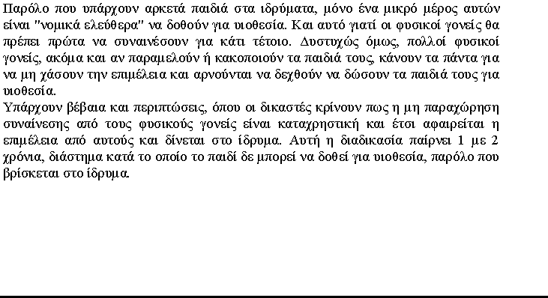

Slide 22
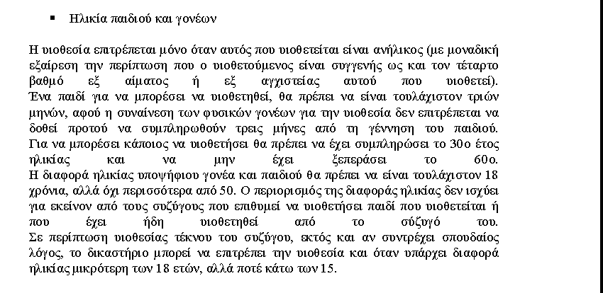

Slide 23
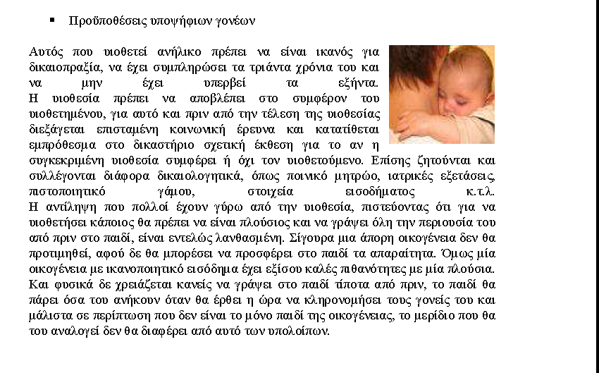

Slide 24
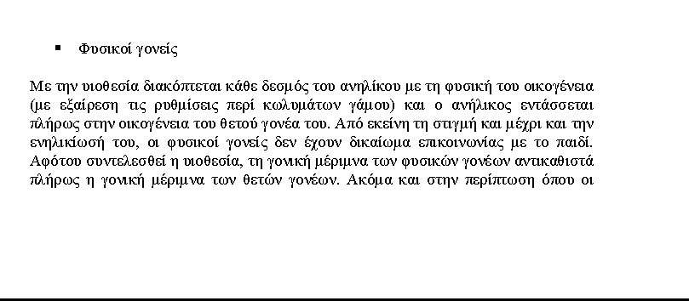

Slide 25
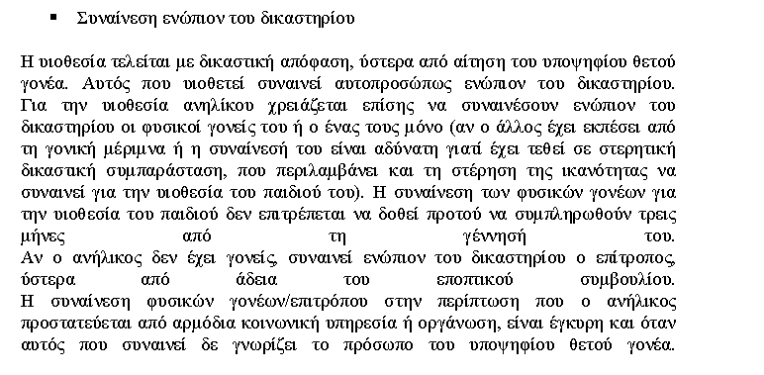

Slide 26
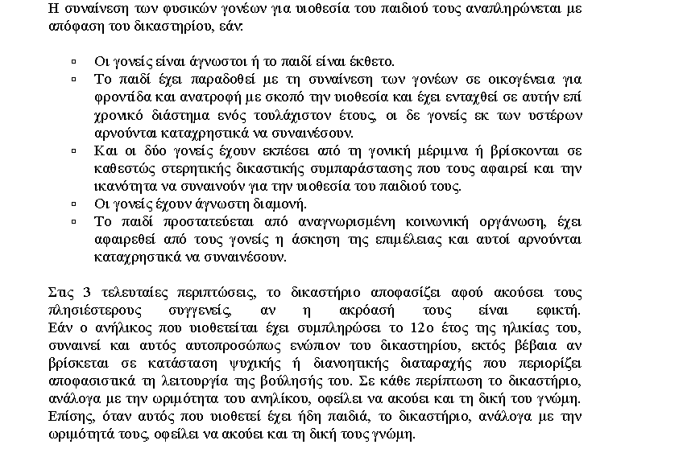

Slide 27
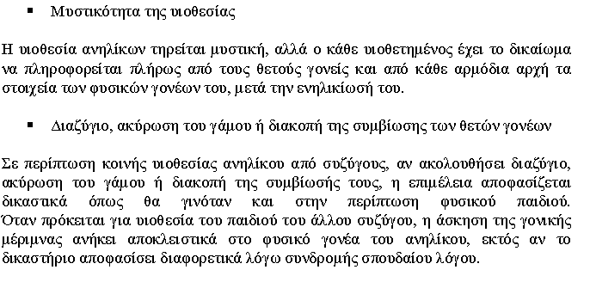

Slide 28
Οικογενειακός προγραμματισμός

Slide 29
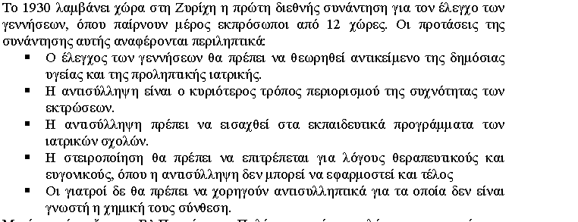

Slide 30
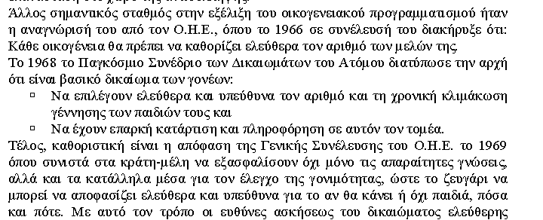

Slide 31
Οικογενειακός προγραμματισμός
Στην έννοια του οικογενειακού προγραμματισμού περιλαμβάνονται:
Η σεξουαλική διαπαιδαγώγηση των παιδιών
Η βοήθεια προς τους γονείς για τη σεξουαλική διαπαιδαγώγηση των παιδιών τους
Η πρόληψη και αντιμετώπιση των σεξουαλικώς μεταδιδόμενων νοσημάτων
Συμβουλευτική για την περίοδο προ της σύλληψης
Αντιμετώπιση της υπογονιμότητας
Και κυρίως
Αφορά στον προγραμματισμό για το πότε κάποιος θα αποκτήσει παιδιά και τη χρήση των κατάλληλων αντισυλληπτικών μεθόδων προκειμένου να πραγματοποιήσει αυτά τα σχέδια.
Υπό την ευρύτερη έννοια θα μπορούσε να περιλαμβάνει την στείρωση καθώς και την έκτρωση.

Slide 32
Αφορά κυρίως ζευγάρια που επιθυμούν να περιορίσουν τον αριθμό των παιδιών που θα γεννήσουν και /ή να ελέγξουν τη χρονική στιγμή κάθε εγκυμοσύνης.
Σύμφωνα με τον ΠΟΥ ο οικογενειακός προγραμματισμός δίνει τη δυνατότητα στα ζευγάρια να ανταποκρίνονται και να προγραμματίζουν τον επιθυμητό αριθμό παιδιών καθώς και το χρόνο που επιθυμούν να τεκνοποιήσουν.
Επιτυγχάνεται με τη χρήση των αντισυλληπτικών μεθόδων και την αντιμετώπιση των προβλημάτων υπογονιμότητας .Έτσι παρέχεται στη γυναίκα η δυνατότητα να προγραμματίζει τη γέννηση των παιδιών της γεγονός που έχει ευνοϊκή επίδραση τόσο στην υγεία της όσο και στην έκβαση κάθε εγκυμοσύνης.

Slide 33
Family Planning as a Cost-Saving Preventive Health Service
Kelly Cleland, M.P.A., M.P.H., Jeffrey F. Peipert, M.D., Ph.D., Carolyn Westhoff, M.D., Scott Spear, M.D., and James Trussell, Ph.D.
N Engl J Med 2011; 364:e37May 5, 2011DOI: 10.1056/NEJMp1104373

Slide 34
Περίπου οι μισές από τις εγκυμοσύνες που συμβαίνουν κάθε χρόνο στις ΗΠΑ είχαν ανεπιθύμητες και μη αναμενόμενες
Το 2001 περίπου 3,1 εκατομμύριο εγκυμοσύνες αναφέρθηκαν ως ανεπιθύμητες ή εγκυμοσύνες που ήρθαν σε ακατάλληλο χρόνο.
Περίπου οι μισές από τις γυναίκες ηλικίας 45 ετών αναφέρουν ότι είχαν μια ανεπιθύμητη εγκυμοσύνη.
Αυτές οι εγκυμοσύνες έχουν συνέπειες για τις γυναίκες τις ίδιες, τα παιδιά τους και τις οικογένειές τους.

Slide 35
Μεγαλύτερη πιθανότητα ανεπιθύμητης εγκυμοσύνης έχουν :
Γυναίκες ηλικίας 18-24 ετών
Γυναίκες που δεν ζουν μόνες τους αλλά συζούν
Γυναίκες που το εισόδημά τους είναι κάτω από τα όρια της φτώχειας
Γυναίκες που δεν έχουν ολοκληρώσει τη βασική υποχρεωτική εκπαίδευση

Slide 36
Ανεπιθύμητη εγκυμοσύνη
Σε μια ανεπιθύμητη εγκυμοσύνη
η μητέρα έχει μεγαλύτερη πιθανότατα να επισκεφθεί γιατρό μετά το πρώτο τρίμηνο της κύησης ή να μην έχει καθόλου ιατρική παρακολούθηση.
ΈΧει μεγαλύτερη πιθανότητα να εκθέτει το έμβρυο σε βλαπτικές ουσίες καπνίζοντας ή κάνοντας χρήση αλκοόλ.
Το νεογνό μιας ανεπιθύμητης εγκυμοσύνης έχει μεγαλύτερη πιθανότητα να γεννηθεί με βάρος γέννησης <2.500 gr
Ν α πεθάνει το πρώτο τρίμηνο της ζωής του
Ν α κακοποιηθεί
Να μην έχει την κατάλληλη φροντίδα για τη σωστή ανάπτυξή του
Η μητέρα έχει μεγαλύτερη πιθανότητα να αυτοκακοποιείται και να έχει προβλήματα με το σύντροφό της φθάνοντας στο χωρισμό.
Και οι δύο ,άντρας και γυναίκα, μπορεί να έχουν οικονομικά προβλήματα, προβλήματα με την εκπαίδευσή τους και δυσκολία στην επιτυχία των επαγγελματικών τους στόχων
Μια εγκυμοσύνη σε λάθος χρόνο έχει παρόμοιους κοινωνικούς κινδύνους και κινδύνους για την υγεία με μια ανεπιθύμητη εγκυμοσύνη παρόλο που στην πρώτη περίπτωση φαίνονται αυτοί οι κίνδυνοι να είναι μκρότεροι.

Slide 37
Προλαμβάνοντας μια ανεπιθύμητη εγκυμοσύνη μπορεί να σωθεί η ζωή της γυναίκας αφού προλαμβάνονται οι επιπλοκές της κύησης και της γέννησης.
Ο οικογενειακός προγραμματισμός και η εφαρμογή μέτρων αντισύλληψης είναι από τις πιο χρήσιμες υπηρεσίες δημόσιας υγείας και από τις υπηρεσίες που βοηθούν στην εξοικονόμηση χρημάτων.

Slide 38
Ένας από τους στόχους για Υγιείς ανθρώπους
Το 2020 είναι να αυξηθούν κατά 10% οι επιθυμητές εγκυμοσύνες και να ελαττωθεί κατά 10% η εγκυμοσύνη μέσα στους πρώτους 18 μήνες από τη γέννηση του προηγούμενου παιδιού.

Slide 39
Η ανατροφή ενός παιδιού προϋποθέτει αποθέματα χρόνου, κοινωνικά, οικονομικά και κατάλληλο περιβάλλον.Ο σκοπός του οικογενειακού προγραμματισμού είναι να εξασφαλίσει ότι κάθε ζευγάρι, άντρας ή γυναίκα που επιθυμεί ένα παιδί διαθέτει αυτά τα αναγκαία αποθέματα για την ανατροφή του παιδιού.

Slide 40
Η εγκυμοσύνη μετά την ηλικία των 18 ετών βελτιώνει την υγεία της μητέρας αλλά έχει ευνοικές συνέπειες για την υγεία του παιδιού.
Η γέννηση δεύτερου παιδιού είναι προτιμότερο να γίνεται2 χρόνια μετά την γέννηση του 1^{ου} παιδιού αλλά όχι περισσότερο από 5 χρόνια μετά.
Μετά από μια αποβολή ή μια έκτρωση είναι καλύτερα να αναβληθεί η προσπάθεια εγκυμοσύνης για 6 μήνες.
Οι γυναίκες μετά την ηλικία ων 35 ετών πρέπει να γνωρίζουν τους κινδύνους που μπορεί να έχει μια εγκυμοσύνη σε αυτή την ηλικία.
Οι γυναίκες που τεκνοποιούν σε μεγάλη ηλικία έχουν μεγαλύτερο κίνδυνο να γεννήσουν παιδιά με αυτισμό και με σύνδρομο Down.
Αυξάνει επίσης η πιθανότητα πολύδυμης κύησης η οποία αυξάνει τους κινδύνους για την υγεία της μητέρας κατά το τέλος της κύησης.
Έχουν αυξημένο κίνδυνο να εμφανίσουν σακχαρώδη διαβήτη κύησης
Να γεννήσουν με καισαρική τομή
Να υπάρξουν δυσκολίες για φυσιολογικό τοκετό
Αυξάνεται ο κίνδυνος για παράταση του τοκετού ,θέτοντας σε κίνδυνο το μωρό

Slide 41
Αντισυλληπτικές μέθοδοι
Καμιά δεν είναι απολύτως αποτελεσματική αλλά η καθεμιά είναι πιο αποτελεσματική από την χρήση καμιάς αντισυλληπτικής μεθόδου
Οι λιγότερο αποτελεσματικές:απόσυρση και χρήση ημερολόγιου με τις πιθανές γόνιμες ημέρες
Μέθοδοι με μακρύ χρόνο δράσης;Ενδομήτριο σπείραμα και εμφύτευμα
Χρήση αντισυλληπτικού χαπιού
Χρήση προφυλακτικού το οποίο μπορεί να χρησιμοποιείται και μαζί με τις άλλες αντισυλληπτικές μεθόδους για τη αποφυγή μετάδοσης σεξουαλικώς μεταδιδόμενων νοσημάτων.
Απολίνωση των σαλπίγγων και βαζεκτομή.

Slide 42
Τα προγράμματα οικογενειακού προγραμματισμού ποικίλουν από χώρα σε χώρα και εξαρτώνται και από τα προβλήματα γονιμότητας ,κοινωνικά και πληθυσμιακά που υφίστανται σε κάθε περιοχή. π.χ. Η Κίνα συνέστησε την αποφυγή γέννησης 2^{ου} παιδιού στις οικογένειες μετά το 1979 βλέποντας τη ραγδαία αύξηση του πληθυσμού της.

Slide 43
Λόγοι μη χρήσης των υπηρεσιών οικογενιακού προγραμματισμού
Κόστος των υπηρεσιών
Μικρή προσβασιμότητα αυτών των υπηρεσιών στις υπηρεσίες υγείας που αφορούν στο ευρύ κοινό
Μη κάλυψη ή περιορισμένη κάλυψη από τα ασφαλιστικά ταμεία
Ώρες λειτουργίας και τοποθεσία αυτών των υπηρεσιών που δεν εξυπηρετούν τους πολίτες
Έλλειψη ενημέρωσης των πολιτών ότι υφίστανται τέτοιες υπηρεσίας υγείας ιδίως των πολιτών που δεν είναι εύκολο να βρεθούν και να ενημερωθούν
Ανεπαρκείς υπηρεσίες για τον ανδρικό πληθυσμό
Έλλειψη υπηρεσιών οικογενειακού προγραμματισμού που να είναι φιλικές στους νέους

Slide 44
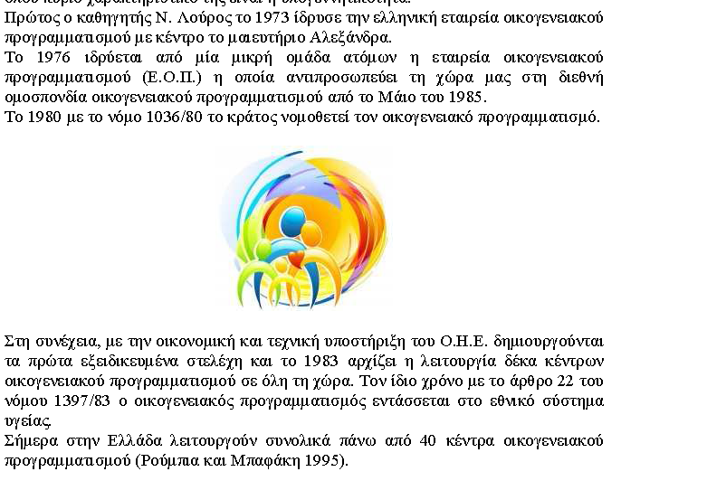
Υπηρεσίες οικογενειακού προγραμματισμού στην Ελλάδα

Slide 45
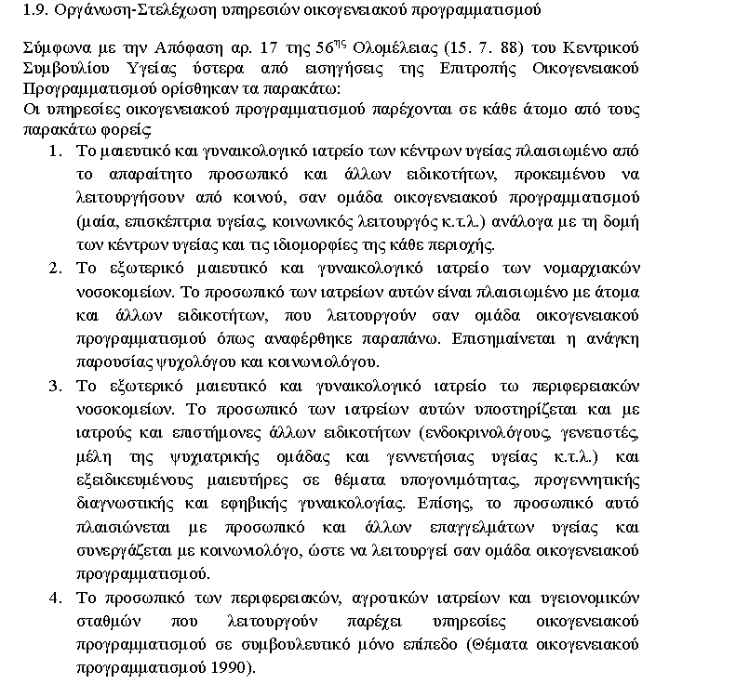

Slide 46
Illmensee K, Levanduski M, Vidali A, Husami N, Goudas VT (February 2009). "Human embryo twinning with applications in reproductive medicine". Fertil. Steril. 93 (2): 423–7.
2.Van Voorhis BJ (2007). "Clinical practice. In vitro fertilization". N Engl J Med 356 (4): 379–86.
3. Hansen M, Bower C, Milne E, de Klerk N, Kurinczuk JJ (2005). "Assisted reproductive technologies and the risk of birth defects—a systematic review". Hum Reprod 20 (2): 328–38.
4. Gameiro, S.; Boivin, J.; Peronace, L.; Verhaak, C. M. (2012). "Why do patients discontinue fertility treatment? A systematic review of reasons and predictors of discontinuation in fertility treatment". Human Reproduction Update 18 (6): 652–669.

